Slide 1


BESARAN
TRAFIK
Modul
2.
Rekayasa Trafik
Telekomunikasi

Slide 2
2
OUTLINE
• Jenis Besaran Trafik
• Laju Kedatangan (Arrival Rate)
• Waktu Pendudukan Jalur (Holding time)
• Volume Trafik
• Intensitas Trafik
• Pendekatan perhitungan Intensitas Trafik
• Latihan Soal

Slide 3
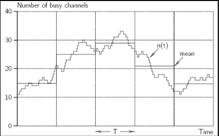
3
BESARAN TRAFIK
• Meliputi:
1.
2.
3.
4.
5.
Laju Kedatangan
Waktu Pendudukan
Laju pelayanan
Volume Trafik
Intensitas Trafik
Saluran (Holding Time)

Slide 4
4
LAJU KEDATANGAN (ARRIVAL RATE)
• Banyaknya panggilan (c) yang akan datang ke fasilitas
selama periode tertentu atau Jumlah rata-rata panggilan
yang ditawarkan
• Laju kedatangan
per satuan waktu (T).
biasanya dinotasikan dengan lambda (λ)
λ = ^{c}
T

Slide 5
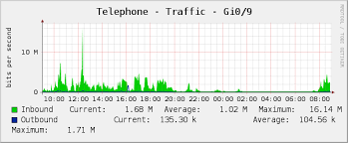
HOLDING TIME (1/3)
Ketika pelanggan membuat panggilan maka beberapa jalur antar sentral akan digunakan/dipakai
Holding time, h, adalah waktu genggam, waktu pendudukan
5
•
•
sebuah saluran, waktu layanan sebuah panggilan.
•
Waktu pelayanan ini termasuk, lamanya suatu percakapan
berlangsung, waktu call setup, waktu menunggu (jika ada) dan
waktu untuk overhead.
Dimensi waktu pendudukan adalah detik atau menit, atau unit Contoh dalam sebuah sambungan telepon, rata-rata holding time adalah rata-rata dari waktu dial, ring to answer dsb
•
•

Slide 6
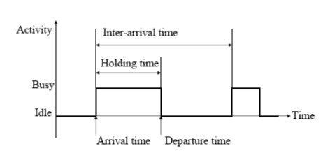
HOLDING
TIME
(2/3)
6
Sumber; Rekayasa Trafik |S1 TT – Telkom University

Slide 7
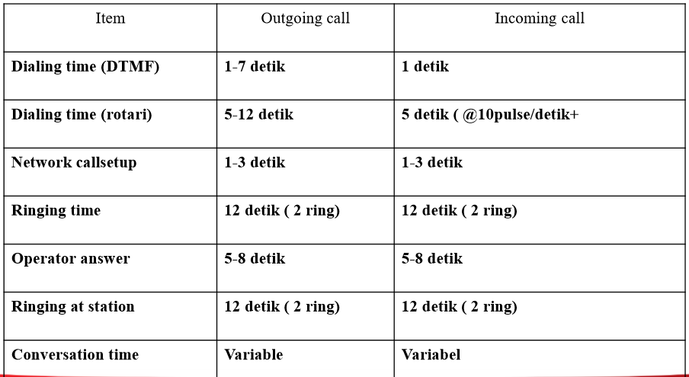
7
HOLDING
TIME (3/3)
Contoh:
holding
time
sebuah
sambungan
telepon
Sumber; Rekayasa Trafik |S1 TT – Telkom University

Slide 8
8
VOLUME TRAFIK (1/3)
• Didefinisikan sebagai total waktu pendudukan dari
seluruh panggilan masuk yang menduduki
perangkat/saluran.
suatu
• Volume Trafik dinyatakan sebagai:
n
i=1
V =
∑
^{h}_{i}

Slide 9
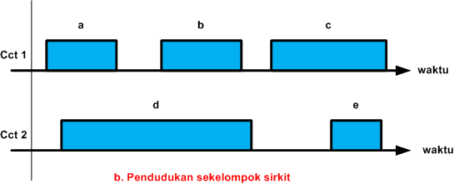
9
VOLUME
TRAFIK
(2/3)
Dari gambar dapat dilihat bahwa :
Volume trafik = ta + tb + tc
+
td
+
te
Jika:
ta
tc
te
=
=
=
2
5
1
menit, tb = 3 menit,
menit, td = 7 menit,
menit
Pendudukan sebuah grup jalur
Maka volume trafik:
V = 2 + 3 + 5 + 7 + 1 = 18 menit

Slide 10
10
VOLUME TRAFIK (3/3)
• Volume trafik juga bisa didapatkan dengan mengalikan
jumlah panggilan dengan rata-rata waktu pendudukan
saluran
• Jika c adalah panggilan dan h adalah waktu
pendudukan suatu saluran oleh suatu panggilan
(holding time), maka :
• Volume Trafik dinyatakan sebagai:
V = cxh

Slide 11
11
INTENSITAS TRAFIK
(1/3)
• Menurut Rekomendasi ITU-T B.18 :
“The instantaneous traffic intensity in a pool of resources is the number of
busy resources at a given instant of time”
• Pool of Resource meliputi: trunk antar sentral, jumlah kanal dalam satu
sel sistim seluler, jumlah time slot dsb
• Intensitas Trafik didefinisikan sebagai jumlah waktu pendudukan per
satuan waktu pengamatan (T).

Slide 12
12
INTENSITAS TRAFIK
(2/3)
• Dengan proses statistik, intensitas trafik dapat dihitung untuk periode T,
dimana rata-rata intensitas trafik
adalah:
Y (T ) = ¹ ∫^{T} n (t
)dt
T
0
• Dengan
• n(t) menyatakan jumlah saluran yang sedang terpakai pada waktu t.
• Y(T) adalah adalah Carried traffic (Y = Ac) yaitu trafik yang dibawa oleh
group server selama interval waktu T.

Slide 13
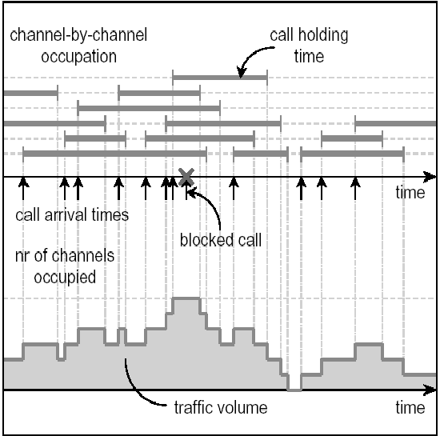
13
ILUSTRASI
TRAFIK
• Diketahui ada n saluran
• Diketahui ada sejumlah p
saluran (dari n saluran yang
ada) diduduki pada saat
bersamaan
• Bila t_{p} menyatakan jumlah waktu pendudukan pada p
saluran dalam perioda T,
maka :
n
p=0
∑
^{t} _{p} ^{= T}

Slide 14
14
INTENSITAS TRAFIK
(3/3)
• Total holding time semua saluran
n
p=1
∑
^{p.t} _{p} ^{= V}
• Sehingga Intensitas Trafik
n n
p=1 p=1
^{A = (1 / T )}∑
^{p.t} _{p} ⁼
∑
^{p.(t} _{p} ^{/ T )}

Slide 15
15
PENDEKATAN LAIN PERHITUNGAN
• Jumlah waktu dari seluruh pendudukan pengamatan)
INTENSITAS TRAFIK (1/3)
per satuan waktu (perioda
₁ N
n=1
A =
∑^{t}n
T
• Contoh: Suatu berkas saluran terdiri dari 4 saluran. Di dalam satu jam
(jam sibuk) misalnya diketahui :
–
–
–
–
Saluran
Saluran Saluran Saluran
1
2
3
4
diduduki
diduduki diduduki diduduki
selama
selama selama selama
total
total total total
0,25 jam
0, 5 jam
0,25 jam
0, 5 jam
Maka: A =(0,25+0,5+0,25+0,5)jam/1 jam = 1,5 jam/jam

Slide 16
16
PENDEKATAN LAIN PERHITUNGAN
• Waktu pendudukan rata-rata
INTENSITAS
TRAFIK
(2/3)
₁ N
n=1
^{t}_{r} ⁼
∑^{t}n
N
• Jumlah pendudukan per satuan waktu
C = ^{A} =
^{N}
^{t}_{r}
T
• Sehingga intensitas trafik:
A = Cxt_{r}

Slide 17
17
PENDEKATAN LAIN PERHITUNGAN INTENSITAS TRAFIK
• Contoh:
(3/3)
• C = 3600 panggilan/jam = 60 panggilan/menit = 1
panggilan/detik
• t_{r} = 1/60 jam/panggilan = 1 menit/panggilan = 60 detik/panggilan
• Maka : A = 3600 x 1/60 = 60 jam/jam = 60 x 1 = 60 menit/menit
• Karena itu A tidak memiliki satuan → diberikan satuan baru:
Erlang

Slide 18
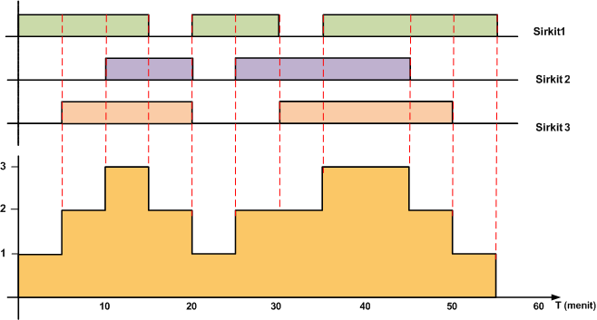
CONTOH
1. Diketahui distribusi pendudukan sekelompok jalur digambarkan seperti gambar di samping:
18
•
Hitung:
1.
2.
Volume trafik (V)
Intensitas
trafik (A)
p
V = 15 +10 + 20 +10 + 20 +15 + 20 = 110 menit
^{n p.t} _{p} (1x5)x3 + (2x5)x5 + (3x5)x3 15 + 50 + 45
menit
_{p=1} T 60 60
menit
₌ V ₌ 9x5 + 6x5 + 7x5 ₌ 45 + 30 + 35 _{= 1,83} menit
A =
∑
=
=
= 1,83
T
60
60
menit

Slide 19
19
2.
Sebuah sentral terdiri dari 4 jalur. Di dalam satu
(jam sibuk) misalnya diketahui
jam
•
•
•
•
Rata-rata
Rata-rata Rata-rata Rata-rata
holding
holding holding holding
time
time time time
di
di di di
saluran
saluran saluran saluran
1
2
3
4
=30
=45
=20
=10
jam
jam jam jam
• Hitung intensitas trafik pada sistim
Jawab:
(0,5 + 0,75 + 0,33 + 0,1) jam
1 jam
A =
= 6,18
Erlang

Slide 20
20
LATIHAN SOAL
Sebuah sistim telepon memiliki 5 jalur dimana masing-masing
jalur diduduki untuk trafik suara dengan sebaran sebagai
berikut:
• Jalur 1 : diduduki 3x masing-masing 10 menit
• Jalur 2 : diduduki selama 20 menit
• Jalur 3 : diduduki 15 menit dan 30 menit
Jalur 4 : diduduki 4 kali, masing-masing 2 menit, 5 menit, 15 menit dan 7 menit
• Jalur 5 : diduduki 28 menit dan 4 menit
a. Berapa waktu pendudukan rata-rata (average holding time) system
tersebut?
b Berapa intensitas trafik system jika pendudukan saluran tersebut diamati selama 1 jam?
1.

Slide 21
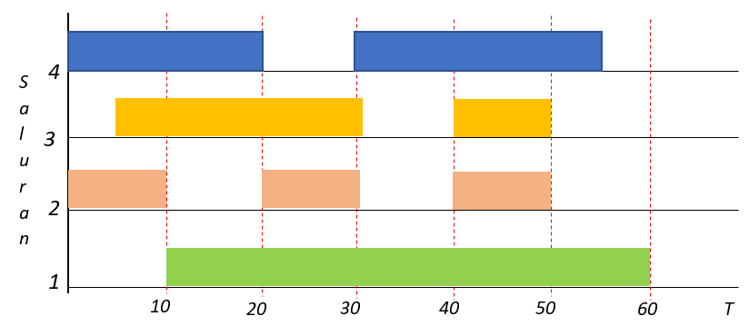
2.
Pendudukan jalur dari sebuah
pada gambar berikut ini:
sistem
telepon
ditunjukkan
21
• Hitunglah:
a.
b. c. d.
Rata-rata
holding time pada saluran ke 3
Volume total trafik pada system
Intensitas trafik pada system
Gambarkan
grafik waktu pendudukan vs jumlah saluran (p)

